Slide 1
https://yunp.top
理解张量
陈云
2020/01/01

Slide 2
标量即0阶张量
如：速率、温度、重量、质量、年龄、房价、汇率等
特点：无方向

Slide 3
矢量即1阶张量
如：速度、加速度、位移、力、动量等
特点：有一个方向
y
P(-2,1,2)
z
v(2,1)
F(4,3)=5
-2
x

Slide 4
张量
0阶张量(标量)
1阶张量(矢量)
2阶张量
3阶张量
...
...
...

Slide 5
2阶张量
y
(
(3,4),
(1,2),
(-2,-2)
)
3
2
1
[
[3,4],
[1,2],
[-2,-2]
]
-2
1
2
3
4
5
x
-1

Slide 6
2阶张量
y
(
(3,4),
(1,2),
(-2,-2)
)
3
2
1
[
[3,4],
[1,2],
[-2,-2]
]
-2
1
2
3
4
5
x
-1

Slide 7
在3维坐标系中表示2阶张量
y
z
(3,2,2)
3
[
[3,2,2],
[-2,1,2]
]
(-2,1,2)
2
1
-2
1
2
3
4
5
x
-1

Slide 8
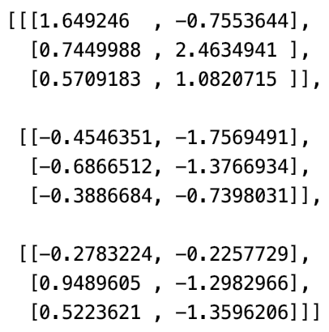
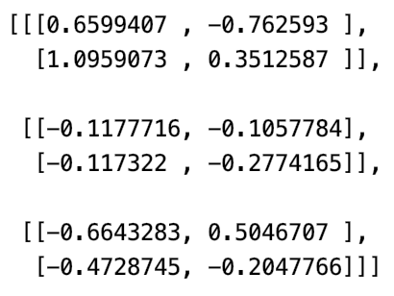
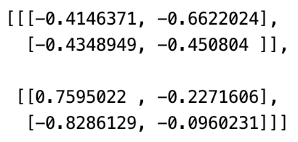
3阶张量

Slide 9
张量、矩阵、数组
解析几何 | 线性代数 | 程序员
一阶张量 | 一维矩阵 | 一维数组
二阶张量 | 二维矩阵 | 二维数组
三阶张量 | 三维矩阵 | 三维数组
... | ... | ...
... | ... | ...
... | ... | ...
N阶张量 | N维矩阵 | N维数组

Slide 10
谢谢

